Slide 1
Počítačová grafika III – Zobrazovací rovnice a její řešení
Jaroslav Křivánek, MFF UK
Jaroslav.Krivanek@mff.cuni.cz

Slide 2
BRDF
Bidirectional reflectance distribution function
Dvousměrová distribuční funkce odrazu
„outgoing“
n
L_{i}(ω_{i})
L_{r}(ω_{o})
dω_{i}
θ_{o}
θ_{i}
„incoming“
„reflected“

Slide 3
Rovnice odrazu
Reflectance equation, illumination integral, OVTIGRE (“outgoing, vacuum, time-invariant, gray radiance equation”)
“Kolik světla je odraženo do směru ω_{o}?“ (v závislosti na množství příchozího světla L_{i} a materiálu povrchu f)
Z definice BRDF

Slide 4
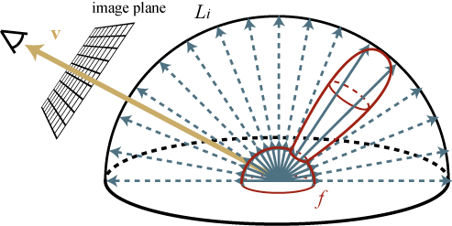
Rovnice odrazu
„Sečtení“ (integrál) příspěvků dL_{r} přes celou hemisféru:
n
L_{i}(x, ω_{i})
emitovaná rad.
L_{o}(x, ω_{o})
dω_{i}
θ_{o}
θ_{i}
L_{r}(x, ω_{o})
celková odchozí rad.
odražená rad.

Slide 5
Od lokálního odrazu ke globálnímu šíření světla
Rovnice odrazu (lokální odraz)
Odkud přichází radiance L_{i}(x, ω_{i}) ?
Z ostatních míst ve scéně !!!
L_{o}( r(x, ω_{i}), -ω_{i})
r(x, ω_{i})
=
L_{i}(x,ω_{i})
x
Funkce vržení paprsku (ray casting function)

Slide 6
Od lokálního odrazu ke globálnímu šíření světla
Dosazení za L_{i} do rovnice odrazu
Příchozí radiance L_{i} vyloučena.
Odchozí radiance L_{o} popsána jako funkce L_{o} jinde ve scéně.

Slide 7
Zobrazovací rovnice – Rendering equation
Odstranění indexu „o“ u odchozí radiance:
Popis ustáleného stavu = energetické rovnováhy ve scéně.
Rendering = výpočet L(x,ω_{o}) pro místa viditelná přes pixely.

Slide 8
Rovnice odrazu vs. zobrazovací rovnice
Podobný tvar – jiný význam
Rovnice odrazu (reflection equation)
popisuje lokální odraz světla v jednom místě
Integrál, pomocí něhož lze spočítat odchozí radianci z příchozí radiance v daném bodě
Zobrazovací rovnice (rendering equation)
Podmínka na globální rozložení světla ve scéně
Integrální rovnice – neznámá L vlevo i vpravo

Slide 9
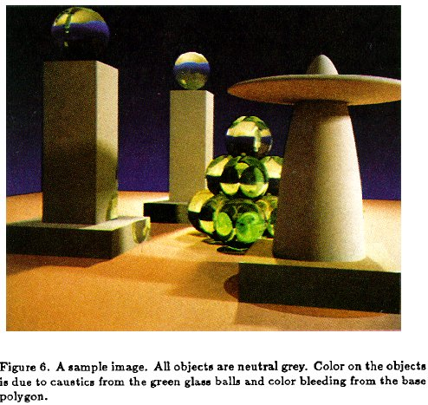
Rendering Equation – Kajiya 1986

Slide 10
Kompletní formulace problému
Dáno
M … plocha, geometrie scény
r(x, ω) … funkce vržení paprsku
V(x, y) … funkce viditelnosti
L_{e}(x, ω) … emitovaná radiance (zdroje světla)
f_{r}(x, ω_{i}, ω_{o}) … BRDF (materiál povrchů)
Cíl
Vypočítat hodnotu radiance v ustáleném stavu pro množinu bodů x₁, x₂, …, x_{n} na M s příslušnými směry ω_{o,1}, ω_{o,2}, …, ω_{o,n}
Matematický problém
už žádná fyzika, jen matematika a algoritmy

Slide 11
Úhlová a plošná forma ZR

Slide 12
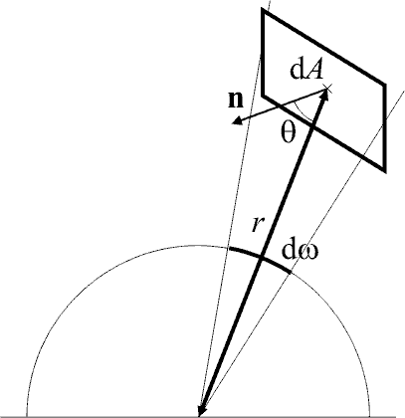
Zobrazovací rovnice – úhly vs plochy
Úhlová forma: integrál přes směry
Substituce:

Slide 13
Zobrazovací rovnice – úhly vs plochy
Plošná forma: integrál přes plochy scény
povrch scény
viditelnost 1 … y viditelné z x 0 … jinak
geometrický člen

Slide 14
Integrál přes úhly
Sčítání příspěvků světla do bodu ze všech směrů
Pro každý směr najdu nejbližší plochu
Implementace ve stochastickém sledování paprsku:
Pro dané místo x, generuj náhodné směry, pro každý najdi nejbližší průsečík, v něm spočítej odchozí radianci. To vše sečti přes všechny vygenerované náhodné směry.
Typické použití: výpočet nepřímého osvětlení v bodě

Slide 15
Integrál přes plochy
Sčítání příspěvků světla do bodu z ploch scény
Příspěvek započítán pouze pokud je plocha viditelná
Implementace ve stochastickém sledování paprsku:
Generuj náhodně místa y na geometrii. Pro každé otestuj viditelnost mezi x a y. Pokud viditelné, přičti k osvětlení v x odchozí radianci z y váženou geometrickým faktorem.
Typické použití: výpočet přímého osvětlení v bodě (plošné zdroje světla)

Slide 16
Způsoby řešení zobrazovací rovnice
Lokální osvětlení (OpenGL)
výpočet integrálu odrazu pro bodové zdroje světla
bodové zdroje: integrál -> suma
Neposkytuje ustálenou radianci, není řešením ZR
Metoda konečných prvků (radiační metoda, radiozita), [Goral, ’84]
diskretizace plochy scény (konečné prvky)
zanedbává směrovost odrazu
nezobrazuje lesklé odrazy světla

Slide 17
Způsoby řešení ZR
Sledování paprsku (ray tracing) [Whitted, ’80]
pouze přímé osvětlení na lesklých a difúzní plochách a nepřímé osvětlení pouze na ideálně zrcadlových plochách (odraz, lom)
nepostihuje nepřímé osvětlení na difúzních a lesklých plochách, měkké stíny, …
Distribuované sledování paprsku [Cook, ’84]
odhad lokálního integrálu metodou Monte Carlo
počítá měkké odrazy, stíny, hloubku ostrosti, ..

Slide 18
Způsoby řešení ZR
Sledování cest (Path tracing) [Kajiya, ’86]
řešení zobrazovací rovnice metodou Monte Carlo
výpočet náhodné cesty (“náhodné procházky”)
postihuje nepřímé osvětlení vyšších řádů

Slide 19
Od zobrazovací rovnice k radiační metodě

Slide 20
Od zobrazovací rovnice k radiozitě
Formulace ZR pomocí integrálu přes plochy:
Radiozita – předpoklady
Pouze difúzní plochy (BRDF konstantní v ω_{i} a ω_{o})
Elementy plochy mají konstantní radiozitu

Slide 21
Od zobrazovací rovnice k radiozitě
Pouze difúzní plochy
BRDF konstantní v ω_{i} a ω_{o}
Odchozí radiance je nezávislá na ω a je rovna radiozitě B děleno π

Slide 22
Od zobrazovací rovnice k radiozitě
Konstantní radiozita B přispívajících plošných elementů
radiozita j-tého elemetu
geometrický faktor mezi ploškou j a bodem x

Slide 23
Od zobrazovací rovnice k radiozitě
Konstantní radiozita elementu i přijímajícího světlo:
Střední hodnota („průměr“) radiozity přes plochu elementu
… konfigurační faktor
(„form factor“)

Slide 24
Klasická radiozitní rovnice
Soustava lineárních rovnic
Konfigurační faktory

Slide 25
Radiační metoda
Klasická radiozita
Výpočet konfiguračních faktorů (Monte Carlo, hemicube, …)
Řešení radiozitní rovnice (Gathering, Shooting, …)
Stochastická radiozita
Obchází explicitní výpočet konfiguračních faktorů
Metoda Monte Carlo
Nepraktická, nepoužívá se v praxi
Rozdělení na plošky -> citlivost na kvalitu modelu
Vysoké paměťové nároky, Náročná implementace

Slide 26
Vyjádření ZR pomocí integrálního operátoru

Slide 27
ZR je integrální rovnice
Obecný tvar integrální rovnice druhého druhu
Zobrazovací rovnice
neznámá fce
známé fce
„jádro“ rce

Slide 28
Lineární operátory
Lineární operátory působí na funkce
jako matice na vektory
Působení je lineární
Příklady lineárních operátorů

Slide 29
Transportní operátor
Zobrazovací rovnice

Slide 30
Řešení ZR v operátorovém tvaru
Zobrazovací rovnice
Formální řešení
v praxi nepoužitelné – inverzi nelze explicitně vyjádřit

Slide 31
Expanze zobrazovací rovnice
Rekurzivní substituce L
n-násobným opakováním vznikne Neumannova řada

Slide 32
Expanze zobrazovací rovnice
Pokud je T kontrakce (v ZR platí), pak
Řešení zobrazovací rovnice je pak dáno

Slide 33
Jiné odvození Neumannovy řady
Formální řešení zobrazovací rovnice
Platí
Důkaz

Slide 34
Postupné aproximace
Každá aplikace T odpovídá jednomu odrazu & přenosu světla
emise z povrchu
zdrojů
nepřímé osvětlení
prvního řádu
(one-bounce indirect)
přímé
osvětlení
nepřímé osvětlení
druhého řád
(two-bounce indirect)
OpenGL stínování

Slide 35
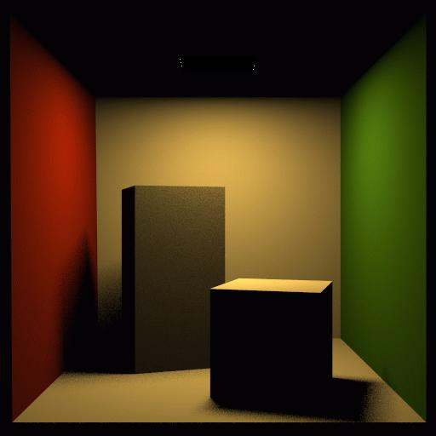
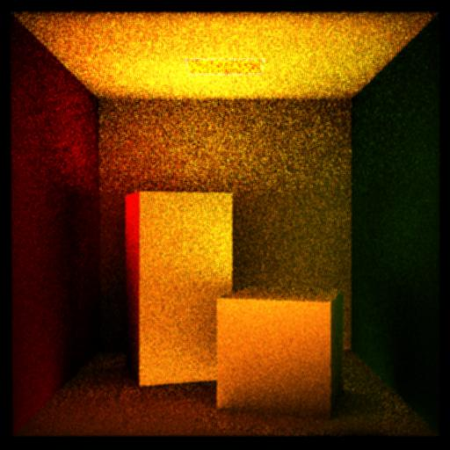
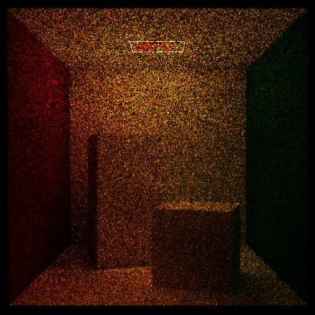
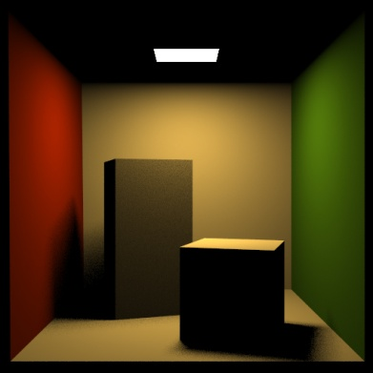
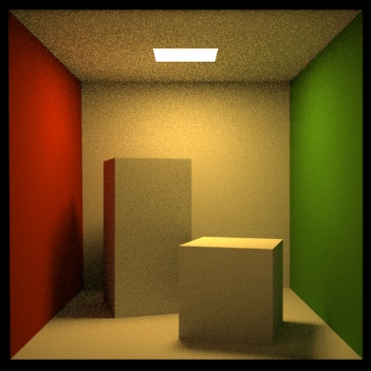
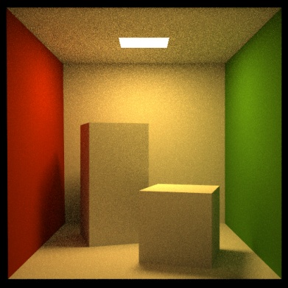
Postupné aproximace

Slide 36
Kontraktivita T
Platí pro fyzikálně korektní modely
Vyplývá ze zachování energie
Znamená, že opakované aplikace operátoru snižují energii (odrazivosti všech ploch jsou < 1)
Scény s velmi lesklými povrchy
odrazivost blízká 1
konvergence vyžaduje simulovat větší množství odrazů světla než v difúzních scénách

Slide 37
Čeho jsme tím dosáhli?
Nahradili jsme integrální rovnici řadou integrálů s postupně rostoucí dimenzionalitou
Numericky vyhodnocovat integrály umíme (metoda Monte Carlo) -> umíme řešit zobrazovací rovnici -> umíme renderovat obrázky, hurá!
Rekurzivní aplikace T odpovídá rekurzivnímu sledování paprsku od kamery

Slide 38
Co to tedy vlastně počítáme?

Slide 39
Cesty vs. Rekurze: Otázka interpretace
Nezávislé cesty (path tracing)
Rekurzivní řešení (distribution ray tracing)

Slide 40
Rekurzivní interpretace
Úhlová formulace ZR
Pro výpočet L(x, ω_{o}) potřebuji spočítat L(r(x, ω’), −ω’) pro všechny směry ω’ okolo bodu x.
Pro výpočet každého L(r(x, ω’), −ω’) potřebuji spočítat L( r( r(x, ω’), −ω’’), −ω’) pro všechny směry ω’’ okolo bodu r(x, ω’)
Atd… => rekurze
r( r(x,ω’), ω’)
ω’’
r(x, ω’)
ω’
ω_{o}
x

Slide 41
Závěr
Potřebujeme nástroj pro numerické integrování
Přes hemisféru
Přes plochy
A přes Kartézské součiny předchozího
Mnohodimenzionální integrály
Nástroj
Monte Carlo metody

